Slide 1
Difusión

Slide 2
Integrantes del equipo:
María de Lourdes Alvarado Garzón
Bernardo Humberto Palomeque Huerta
Rubicel Trujillo Acatitla
Marcela del Viento Santoscoy

Slide 3
Difusión
Según el diccionario de la RAE:
Difusión:
Es la acción o efecto de difundir
Difundir: Propagar o divulgar conocimientos, noticias, actitudes, costumbres, modas,etc.

Slide 4
Los estudios de difusión de varios fenómenos sobre la tierra representan una gran proporción del las investigaciones geográficas de los últimos 60 años.
Carl O. Sauer y sus estudiantes estaban interesados ​​en cómo los procesos de difusión podrían ayudar a explicar la dispersión de los rasgos culturales de orígenes dados o núcleos culturales.
los arqueólogos lo usaron como una manera de dar cuenta de la amplia difusión de los rasgos culturales, en lugar de múltiples orígenes independientes.

Slide 5
Sauer y Brand, trató de deducir las áreas de cultivo y las peregrinaciones en el sureste de Arizona desde evidencias arqueológicas recogidas en varios Pueblos.
Sauer considera la idea de la difusión cultural a escala mundial en su libro Agricultural Origin and dispersal (1952).
Stanislawski, trazó la difusión de la ciudad de patrón-cuadricula en las Américas. (1946)

Slide 6
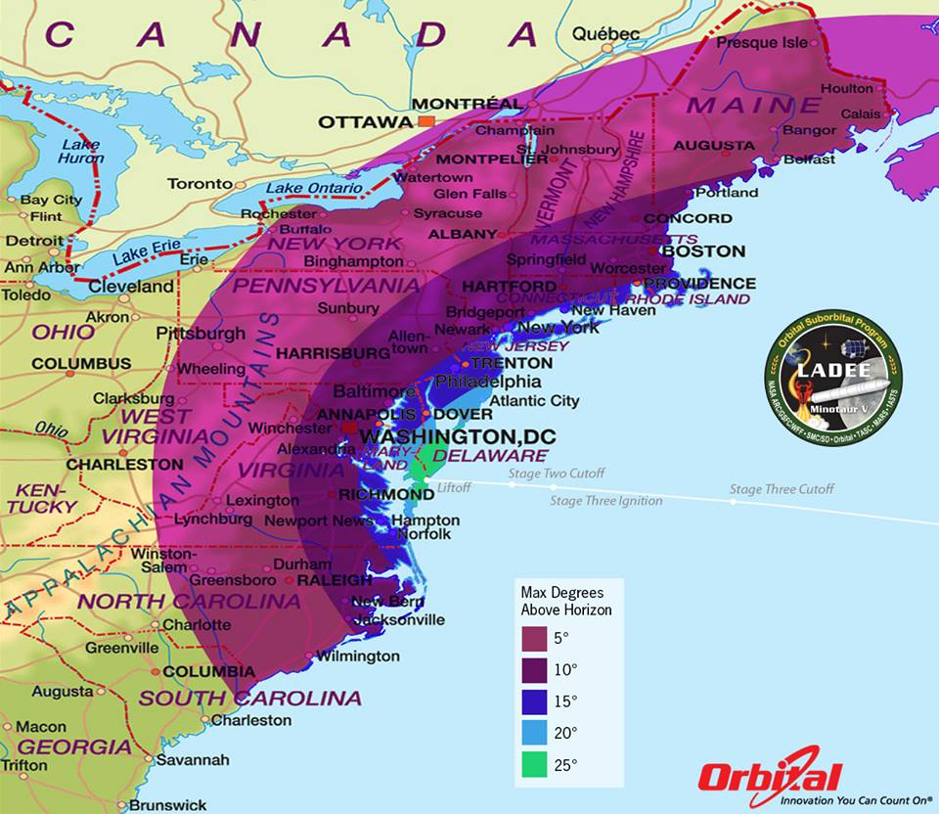
.
Turners’s desarrollo su gran tema de las frontera en la historia americana, tomado por Webb(1927) en su estudio regional de las praderas centrales de los US, The Great Plains.
En términos geométricos al menos, la tesis de fronteras de Turners fue simple. El vio el búfalo siguiendo el rastro de las fuentes de agua, el indio, el comerciante de la piel, el ganadero, el agricultor pionero.
Veía que el flujo de innovaciones moviéndose implacablemente hacia el exterior desde la costa este. Observo la procesión de la civilización, siguiendo un mismo registro.

Slide 7
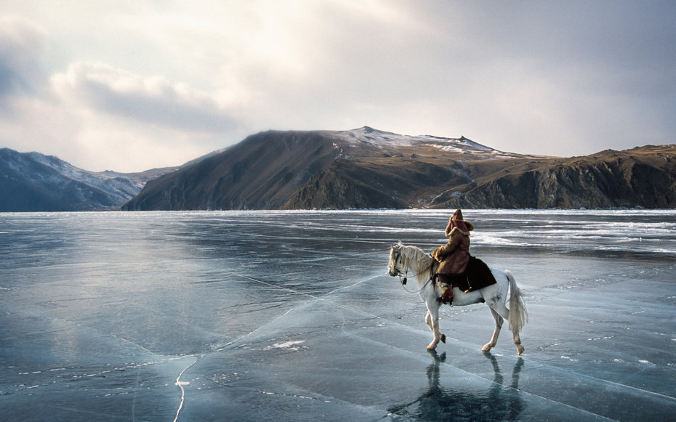
Gulley (1959) y Mikessell(1960) mostraron que las ideas de difusión de Turner se extienden también fuera de Norte América.
Lo aplicaron a casos tan dispares como el asentamiento ruso de Siberia y la ocupación romana, y osciló ampliamente en el tiempo y el espacio sobre la migración humana.
Bowman, escribió The Pioner Fringe(1931) y The Pioner Settlement(1932), clásicos del periodo.
Desde 1945 la ola de urbanización comenzó a correr tan rápidamente que el interés en asentamientos rurales fue decreciendo.

Slide 8
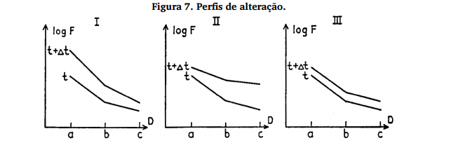
Una segunda línea de investigación al estudio de la difusión viene del campo de la sociología. El rol de lideres en el comienzo como innovaciones, y el problema de la resistencia al cambio.
Los limites entre este tipo de estudios sociales con enlaces fuertes con la investigación de mercados y de ventas, el estudio histórico de la escuela Turneriana, y los estudios geográficos de difusión de la Escuela de Berkeley (Carl O. Sauer) fueron forjados en 1952 por el geógrafo Sueco Torsten Hägerstrand.
El capítulo también habla de los estudios epidemiológicos, aunque externos a la geografía que incluyen elementos espaciales explícitos.

Slide 9
7.4

Slide 10
Lugar central de Difusión
La terminología del modelo de Christaller:
Los Lugares Centrales son a grandes rasgos sinónimos de las ciudades que se utilizan como centros en las comunidades regionales, proporcionándoles mercancías centrales, como tractores, y servicios centrales, como tratamiento hospitalario.
Los lugares centrales varían en importancia. Los centros de orden superior almacenan una amplia variedad de mercancías y servicios; los centros de orden inferior, una variedad menor de mercancías y servicios, -es decir, alguna parte limitada de la gama ofrecida por el centro superior.
Las regiones complementarias o hinterland son áreas servidas por un lugar central.

Slide 11
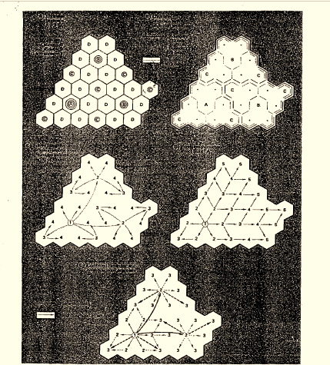
Patrones de difusión:
A
B
A Christaller territorio k=3
B Christaller territorio con asentamientos indivisibles.
C Difusion jerarquica pura desde A(los números indican periodo de tiempo de la innovación)
D Efecto vecino mas cercano Puro desde A.
E Proceso combinado Vecino más cercano y Jerarquico.
D
C
E

Slide 12
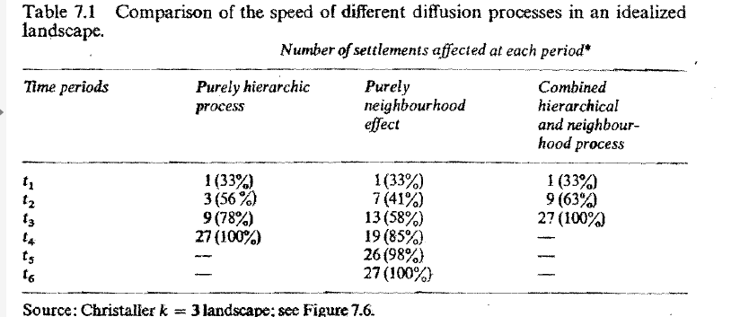
Tabla de comparación de diferentes procesos de difusión en un territorio idealizado.

Slide 13
